Slide 1
Activité :
Le procès Brancusi

Slide 2
1. Le contexte historique et juridique

Slide 3
Depuis 1913 aux Etats-Unis : l’importation des œuvres d’art originales réalisées par des artistes contemporains n’est pas taxée.
Tariff Act de 1922 élargit le domaine des œuvres concernées, et pour cela définit la sculpture.
A votre avis, comment définir de façon précise la sculpture en tant qu’art ?

Slide 4
Définition retenue par l’État américain :
« la sculpture, en tant qu’art, est cette discipline des beaux-arts qui consiste à tailler et à sculpter dans la pierre ou tout autre matériau massif, en vue d’une reproduction ultérieure par la fonte ou le moulage, des imitations d’objets naturels, principalement des formes humaines ; elle représente ces objets dans leurs proportions véritables qu’il s’agisse de longueur, de largeur, d’épaisseur, ou seulement de longueur et de largeur »

Slide 5
Problème : en 1927, le sculpteur d’origine roumaine Constantin Brâncuși (« Brancusi ») essaye d’importer à la douane un objet qu’il présente comme une œuvre d’art, mais qui ne correspond pas à cette définition.

Slide 6
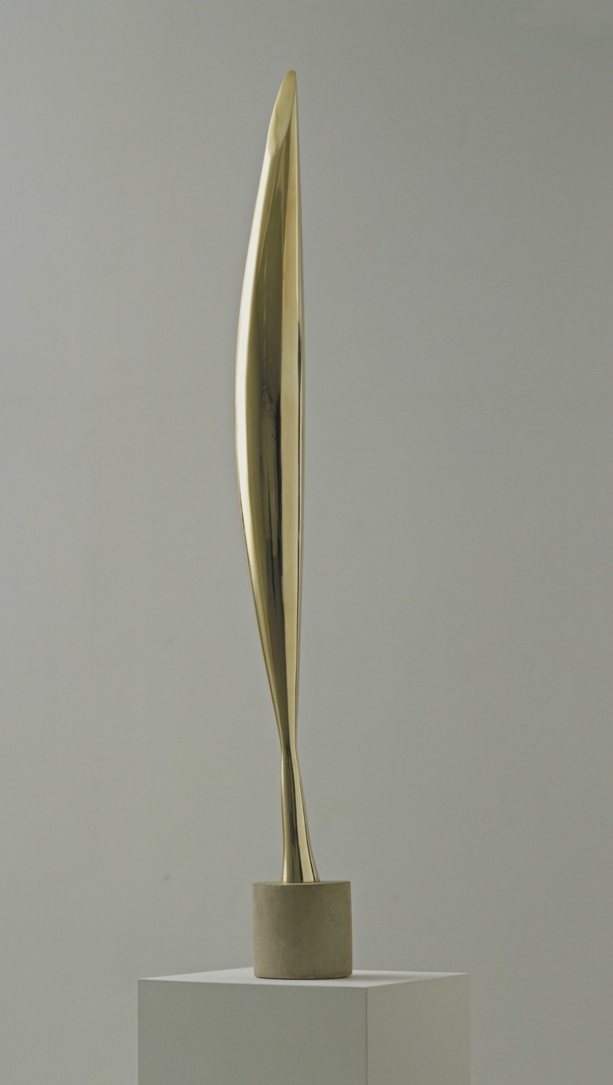
L’oeuvre :
Oiseau dans l’espace, 1923

Slide 7
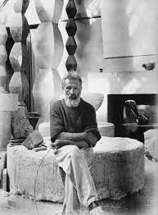
L’artiste :
Brancusi est né en 1876 en Roumanie.
Il étudie à l'Université nationale d'art de Bucarest, puis à l'École nationale supérieure des beaux-arts en France.
Brancusi se caractérise par une pratique de la sculpture qui tend vers l’abstraction.
Il finira sa carrière en France, où il mourra en 1958.

Slide 8
Le douanier qui doit statuer sur le cas de l’Oiseau dans l’espace refuse de l’assimiler à une œuvre d’art : il est considéré comme un objet utilitaire.
Cela contraint Brancusi à payer une lourde taxe d’importation (40 % de sa valeur initiale !) .

Slide 9
Octobre 1927 : ouverture à New York du procès opposant Brancusi à l’État américain.
Question : la sculpture de Brancusi est-elle vraiment une œuvre d’art ?
Qu’en pensez-vous ?

Slide 10
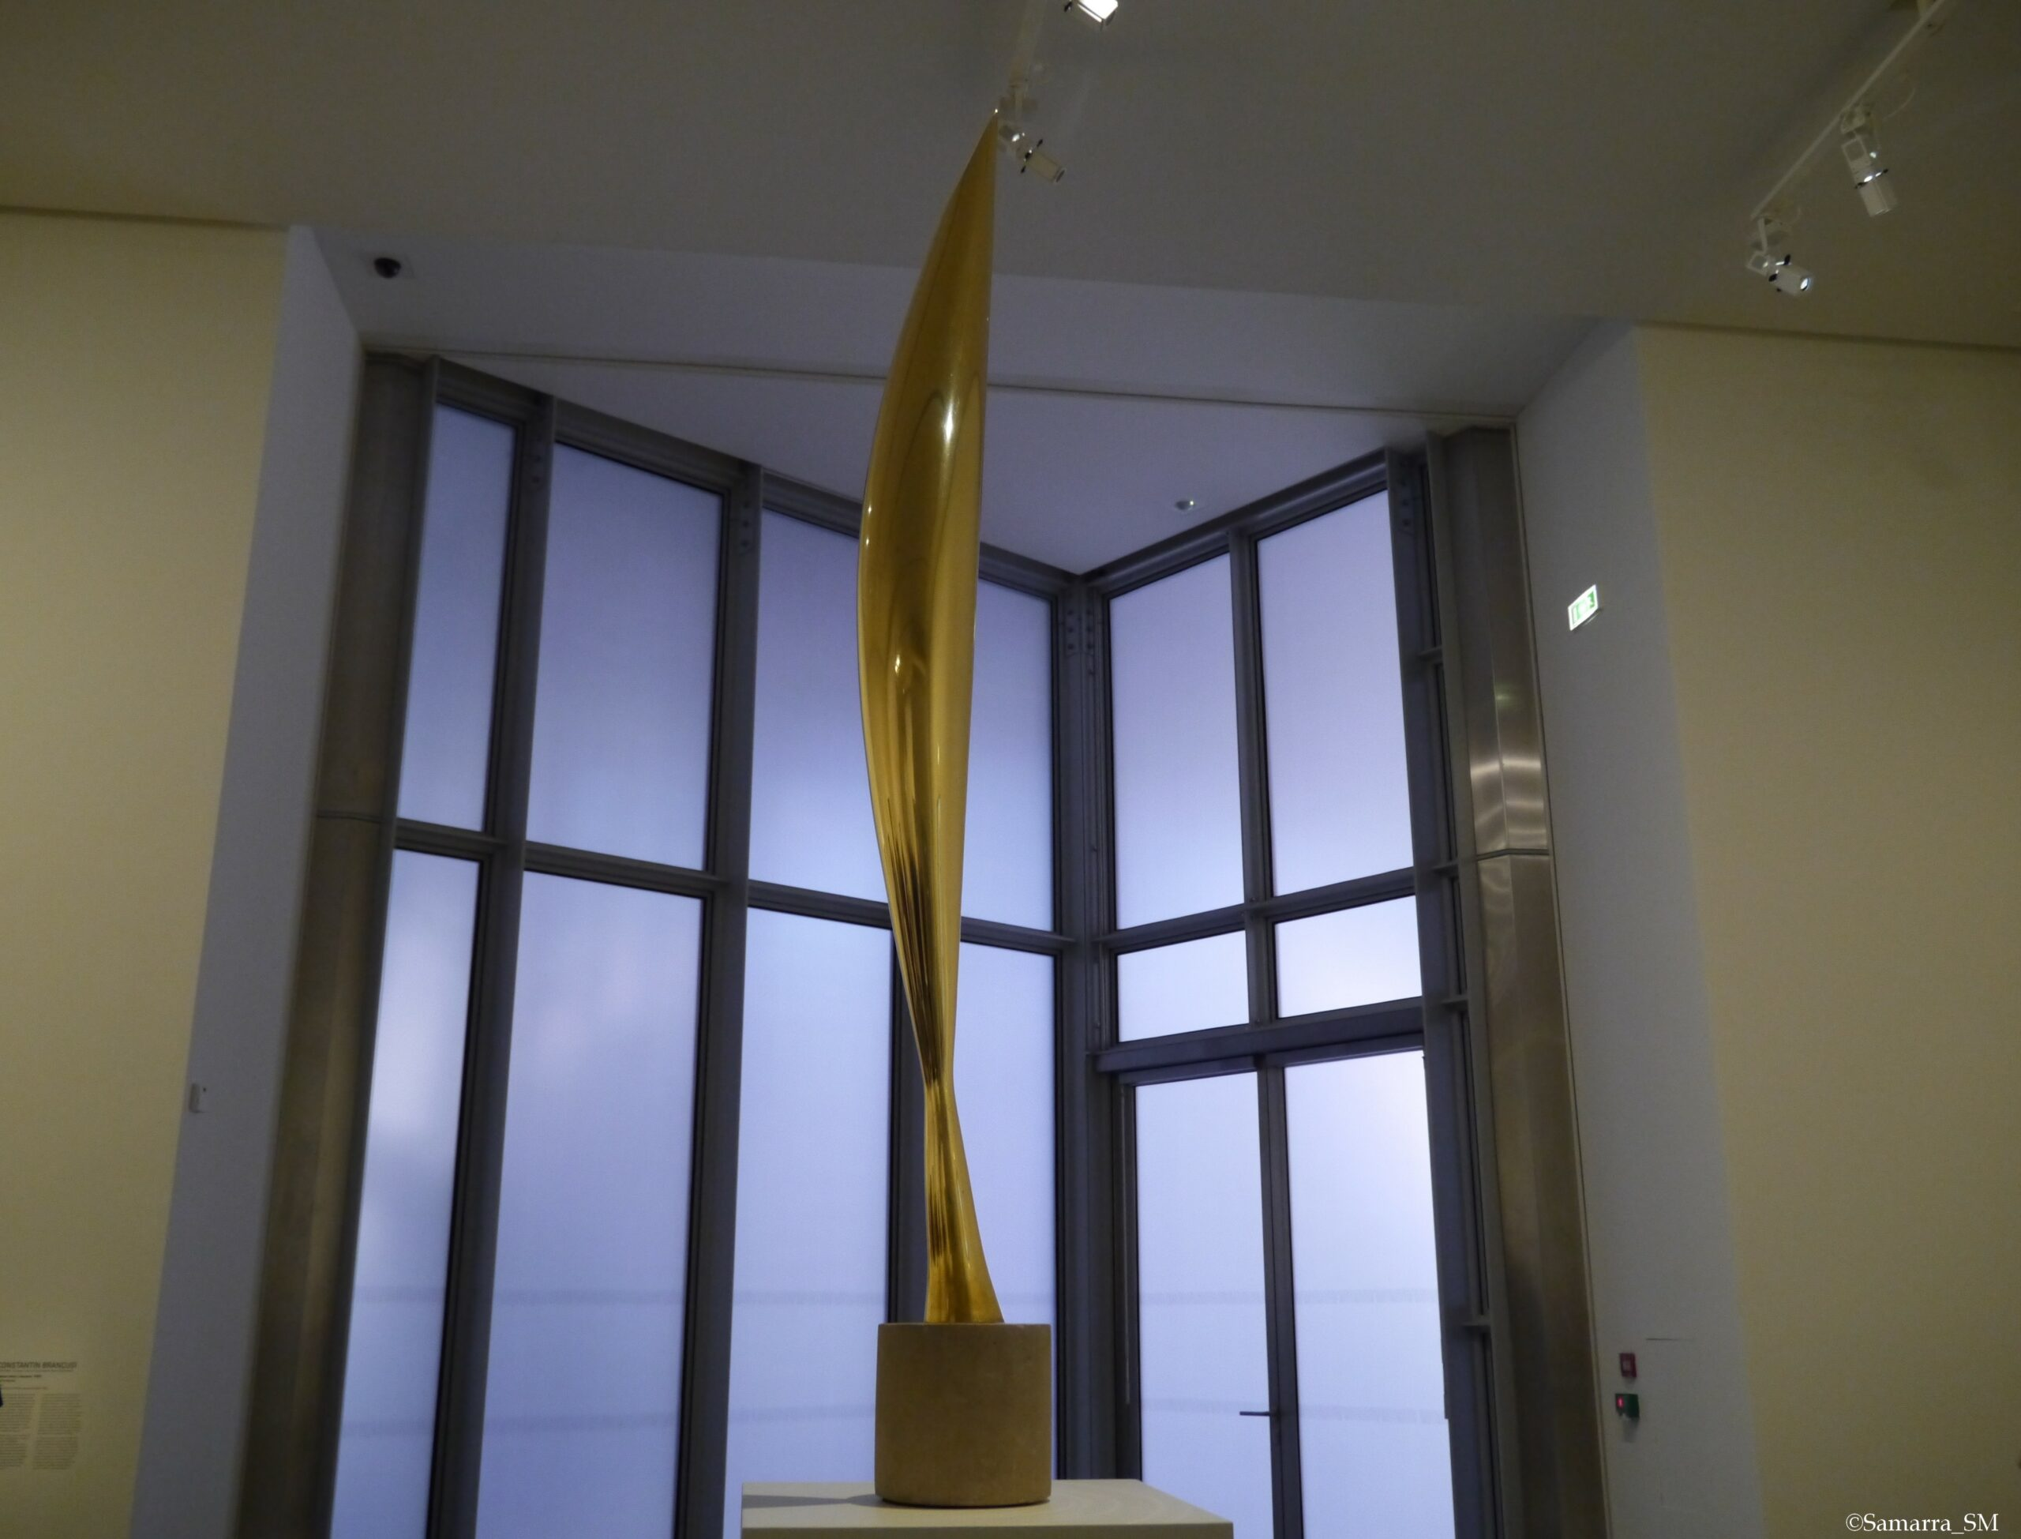

Slide 11
Nous allons ici étudier le témoignage du photographe américain Edward Steichen, l’acheteur de l’Oiseau, cité à la barre.

Slide 12
Premier argument, Steichen a vu l’oeuvre « se faire »
« J’ai vu cela au cours du processus de fabrication. En fait, je l’ai vu se faire. La première ébauche a été taillée dans du marbre. A partir de ce marbre, il a été réalisé un moule en plâtre et à partir du moule un bronze a été coulé. Lorsque le bronze est sorti de la fonderie, il ne présentait qu’une très vague ressemblance avec cette chose, et c’est alors qu’avec des limes et des ciseaux M. Brancusi a taillé et travaillé cette pièce en bronze ».
-question du juge Waite : « et c’est l’artiste qui a fait cela? »
- réponse : « oui l’artiste en personne. Ce sont là les étapes par lesquelles est passé cet objet ».
En quoi ces remarques peuvent-elles accréditer l’idée que l’Oiseau serait bien une œuvre d’art ? Un objet utilitaire est-il produit de cette façon ?

Slide 13
Deuxième argument, la réputation de Brancusi, reconnu par ses pairs :
-Le juge : « avez-vous vu ces expositions? »
- réponse : « oui, j’ai vu ses expositions, à Paris et à Londres, aussi bien que l’exposition ici à New York. Il est considéré comme l’un des tenants les plus célèbres de l’école d’art la plus moderne ».
Cet argument suffit-il pour démontrer que l’Oiseau est bien une œuvre d’art ?
Peut-on définir l’œuvre d’art comme l’œuvre qui est produite par un artiste ?

Slide 14
Troisième argument, la ressemblance (p. 17) :
-question du juge Waite : « comment appelez-vous ceci? »
-réponse : j’utilise le même terme que le sculpteur : « oiseau », (bird).
-le juge : qu’est-ce qui vous fait l’appeler « oiseau » ? Ressemble-t-il à un oiseau pour vous ?
R : Il ne ressemble pas à un oiseau mais je le ressens comme oiseau et il est défini par l’artiste comme un oiseau.
Q : Le seul fait qu’il l’ait appelé « oiseau » en fait un oiseau pour vous?
R : oui, votre Honneur.
Q : Si vous l’aperceviez sans la rue, vous ne songeriez pas à l’appeler « oiseau » n’est-ce pas?
-question du juge Young : Si vous le voyiez dans une forêt, vous n’en prendriez pas une photo n’est-ce pas?
R : Non, votre Honneur ».
La ressemblance de l’oeuvre avec un modèle réel est-elle un bon critère pour définir une œuvre d’art ?

Slide 15
Quatrième argument : l’utilité, qui le classerait dans les objets non artistiques :
Q : Voyez-vous une quelconque fonction utilitaire à cet objet?
R : aucune.
Q : Lui voyez-vous ne serait-ce qu’un seul usage ou une quelconque finalité?
R : Non aucun.
Q : En fait, vous ne concevez pas qu’il puisse ressortir à l’article 399 ?
(…)
Q : Titre mis à part, dites-nous si ceci est une oeuvre d’art et obéit à un principe esthétique sous-jacent, indépendamment du titre.
R : oui.
Q : veuillez expliciter votre réponse, je vous prie.
R : D’un point de vue technique, tout d’abord, elle a une forme et une apparence ; c’est un objet en trois dimensions créé par un artiste, ses proportions sont harmonieuses, ce qui me procure une émotion esthétique, le sentiment d’une grande beauté. Cet objet possède cette qualité. C’est pourquoi je l’ai acheté. M. Brancusi, de mon point de vue, a tenté d’exprimer quelque chose de beau. Cet oiseau me donne la sensation d’un vol rapide. A l’origine, il n’était pas ce qu’il est aujourd’hui. Pendant vingt ans, l’artiste a travaillé à cette chose, la modifiant, l’épurant, pour arriver à cet état où les lignes et les formes sont l’expression d’un oiseau, les lignes suggérant son essor vers le ciel.
Une œuvre d’art doit-elle forcément être belle ?
Peut-on expliciter les critères qui rendent une œuvre belle ?

Slide 16
Le 26 novembre 1928, le juge rend son verdict :
- reconnaît que certaines définitions de l’art sont périmées
- reconnaît qu’ « une école d’art dite moderne s ‘est développée dont les tenants tentent de représenter des idées abstraites plutôt que d’imiter des objets naturels. Que nous soyons ou non en sympathie avec ces idées d’avant-garde et les écoles qui les incarnent, nous estimons que leur existence comme leur influence sur le monde de l’art sont des faits que les tribunaux reconnaissent et doivent prendre en compte. »
→ la Cour juge que :
- l’objet est beau
- sa seule fonction est esthétique
- son auteur un sculpteur professionnel
→ L’Oiseau n’a pas à être taxé !

Slide 17
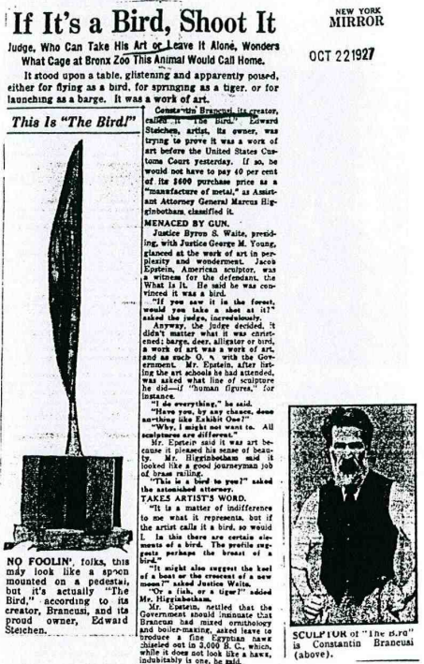

Slide 18
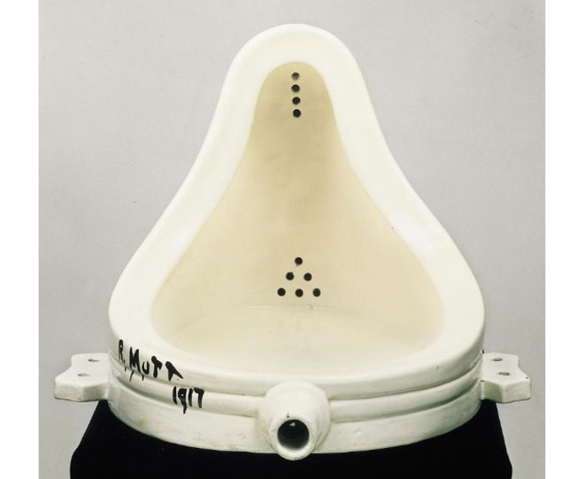
Pour aller plus loin :
Voici La Fontaine de Duchamp.
Est-ce une œuvre d’art ?
Pourquoi est-il plus difficile de répondre à cette question que dans le cas de l’Oiseau de Brancusi ?

Slide 19
Synthèse : qu’est-ce qui définit une œuvre d’art ?
Plusieurs réponses possibles
Son rapport au réel : il l’imite bien
L’expérience qu’elle rend possible
Œuvre d’art
La beauté ?
Autre chose ?
L’artiste lui-même
L’absence d’utilité
Sa maîtrise technique
Caractéristiques internes
Son originalité, son génie
Caractéristiques externes : sa reconnaissance

Slide 20
Une solution possible : il faut revenir sur ce qu’est une définition.
La définition par genre et par différence n’est peut-être pas la seule possibilité : elle implique l’existence d’une essence éternelle et objective, ce qui est difficile à imaginer pour l’art.
Ludwig Wittgenstein propose une autre façon de définir : par « air de famille ».
Les membres d’une famille ne se ressemblent que partiellement, parce qu’ils partagent tel ou tel trait physique (certains le nez, d’autres les yeux, d’autres la bouche).
De même, les œuvres d’art pourraient être définies par plusieurs composantes, qu’on peut ou non retrouver dans les œuvres particulières (la beauté, l’inutilité, l’originalité, la force expressive…).

